Slide 1
第五章 电气测量技术
电气工程系 廖兴林 lxl108381@126.com

Slide 2
1
高电压的测量
2
大电流的测量
3
*频率、周期、相位的测量（不要求）
4
指针式电工仪表
5
*电力设备绝缘性能的测试
6
*接地电阻的测试
7
*局部放电的测试

Slide 3
1
高电压的测量
2
大电流的测量
2
3
频率、周期、相位的测量
4
指针式电工仪表
5
电力设备绝缘性能的测试
6
接地电阻的测量
7
局部放电的测试

Slide 4
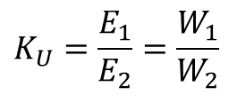
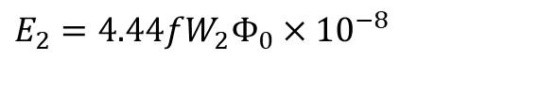
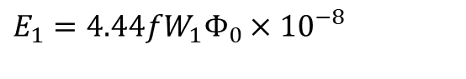
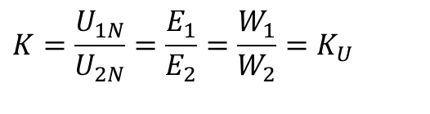
电磁式电压互感器（PT）
电磁式电压互感器简称PT（Potential Transformer）或TV，其工作原理运用电磁感应原理原副边磁耦合将交流高压变为低电压
一、二次绕组上分别感应的电动势为：
$$E_{1}=4.44fW_{1}Φ_{0}×10^{−8}$$
主磁通
$$E_{2}=4.44fW_{2}Φ_{0}×10^{−8}$$
$$K_{U}=\frac{E_{1}}{E_{2}}=\frac{W_{1}}{W_{2}}$$
被测电压等于多少？
理想电压互感器变比为：
$$K=\frac{U_{1N}}{U_{2N}}=\frac{E_{1}}{E_{2}}=\frac{W_{1}}{W_{2}}=K_{U}$$
W₁—一次绕组匝数；W₂—二次绕组匝数

Slide 5
电磁电压互感器技术参数
绕组的额定电压及额定变比
一次绕组额定电压：是指加于三相电压互感器或三相系统线间用的单相电压互感器的一次绕组上的线电压，是绕组能够长期工作的电压，是电网的额定电压 (如10kV，35kV ，110kV，220kV，330kV，500kV，1000kV等)
二次绕组额定电压：是指三相电压互感器和供三相系统线间用的单相电压互感器二次绕组的长期工作电压，二次电压U_{2n}的输出范围统一为0-100 (或100/1.732，100/3)V
零序电压绕组的额定电压：是指供大电流接地系统用的电压互感器的零序电压绕组能长期工作的电压，规定为0-l00V
保护用电压互感器，有零序电压绕组，供接地故障产生零序电压用。

Slide 6
电磁电压互感器技术参数
准确度等级
电压互感器容许误差的极限值
准确度等级 | 一次绕组电压为一次 额定电压的百分数(%) | 误差限值 |  | 二次负载为额定 负载的百分数(%)
 |  | 比差(%) | 角差(′)
0.1 | 80～120 | 士0.1 | 士5 | 25～100
0.2 | 80～120 | 士0.2 | 土10
0.5 | 85～115 | 士05 | 土20 | 25～100
1 | 85～115 | 士1.0 | 士40 | 25～100
3 | 100 | 士30 | 未规定 | 25～100
额定负载
额定负载也叫额定容量，是按照其准确度等级制造的容量，是当二次电压为额定值时，规定允许接入的负载，通常用视在功率单位VA数表示。在额定二次负载下，电压互感器的误差应符合其准确度等级的规定

Slide 7
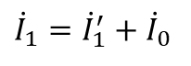
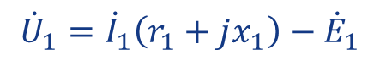
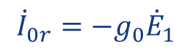
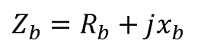

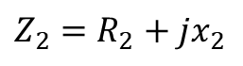
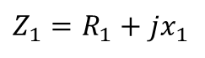
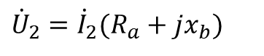
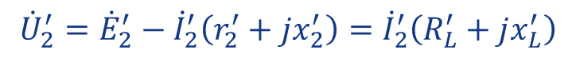
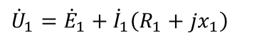
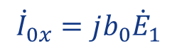
电磁式电压互感器测量误差分析
一次绕组漏抗
一次绕组电阻
励磁电流
铁损电流
磁化电流
一次绕组电压
$$Z_{1}=R_{1}+jx_{1}$$
$${\dot{U}}_{1}={\dot{I}}_{1}\left(r_{1}+jx_{1}\right)−{\dot{E}}_{1}$$
$${\dot{U}}_{1}={\dot{E}}_{1}+{\dot{I}}_{1}\left(R_{1}+jx_{1}\right)$$
$${\dot{U}}_{2}^{′}={\dot{E}}_{2}^{′}−{\dot{I}}_{2}^{′}\left(r_{2}^{′}+jx_{2}^{′}\right)={\dot{I}}_{2}^{′}\left(R_{L}^{′}+jx_{L}^{′}\right)$$
$$Z_{2}=R_{2}+jx_{2}$$
$${\dot{U}}_{2}={\dot{I}}_{2}(R_{a}+jx_{b})$$
$${\dot{I}}_{0}={\dot{I}}_{0r}+{\dot{I}}_{0x}$$
$$Z_{b}=R_{b}+jx_{b}$$
$${\dot{I}}_{0r}=−g_{0}{\dot{E}}_{1}$$
$${\dot{I}}_{0x}=jb_{0}{\dot{E}}_{1}$$
$${\dot{I}}_{1}={\dot{I}}_{1}^{′}+{\dot{I}}_{0}$$

Slide 8
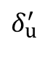

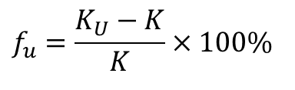
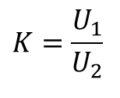
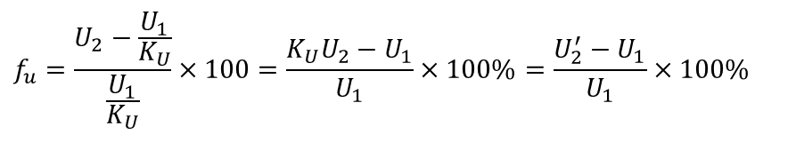
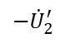
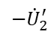
电磁式电压互感器测量误差分析
一次侧折算到二次侧的电压
比差：二次侧电压U₂与一次侧电压折算到二次回路的电压的差值与其的比值
二次侧电压
$$f_{u}=\frac{U_{2}−\frac{U_{1}}{K_{U}}}{\frac{U_{1}}{K_{U}}}×100=\frac{K_{U}U_{2}−U_{1}}{U_{1}}×100\%=\frac{U_{2}^{′}−U_{1}}{U_{1}}×100\%$$
$$−{\dot{U}}_{2}^{′}$$
$$K=\frac{U_{1}}{U_{2}}$$
$$f_{u}=\frac{K_{U}−K}{K}×100\%$$
二次侧电压折算到一次侧，并旋转180°
一次侧电压
折算旋转180°，若幅值不相等，存在比差，若相位不重合，存在角差
$$δ_{u}^{′}$$
角差 ： 与${\dot{U}}_{1}$间的夹角。
当 超前于${\dot{U}}_{1}$时，角差为正值，反之角差为负值
$$−{\dot{U}}_{2}^{′}$$
$$−{\dot{U}}_{2}^{′}$$
电压互感器变比、相角误差相量图

Slide 9
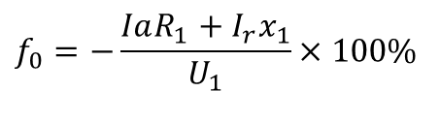
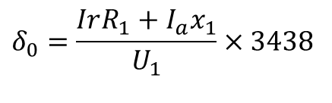
电磁式电压互感器测量误差分析
$$f_{0}=−\frac{IaR_{1}+I_{r}x_{1}}{U_{1}}×100\%$$
当电压互感器空载时
有专门的设备测试这两个参数。
$$δ_{0}=\frac{IrR_{1}+I_{a}x_{1}}{U_{1}}×3438$$
当负载为Z_{b}时

Slide 10
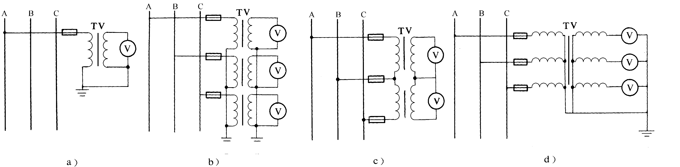
电磁式电压互感器的安装及使用
a) b) c)
电压互感器主要安装方式
图（a）用于单相电压的测量。图（b）用于三相电压的测量，图（c）用于线电压的测量
电压互感器在使用的时候要注意二次绕组不许短路
正常运行时，近似恒压源，内阻抗小，二次绕组短路，导致一次绕组电流非常大，烧掉互感器。

Slide 11
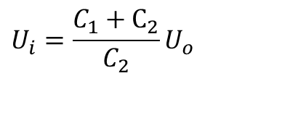
电容式互感器（CVT）
电容式电压互感器简称CVT（Capacitor Voltage Transformers），主要利用电容器的分压作用将高电压按比例转换为低电压
测量电压与输出电压关系：
$$U_{i}=\frac{C_{1}+C_{2}}{C_{2}}U_{o}$$
电容式电压互感器原理

Slide 12
电容式互感器（CVT）
实际应用CVT主要由电容分压器（包括主电容器C1，分压电容器C2）、中间变压器（T）、补偿电抗器L、保护装置F及阻尼器D等元件组成
CVT优点
1.造价低（110 kV及以上产品）；
2.可兼顾电压互感器和电力线路载波耦合装置中的耦合电容器两种设备的功能；
3.能可靠阻尼铁磁谐振；
4.具备优良的瞬变响应特性等
CVT组成示意图

Slide 13
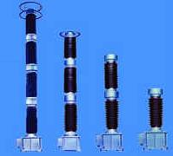
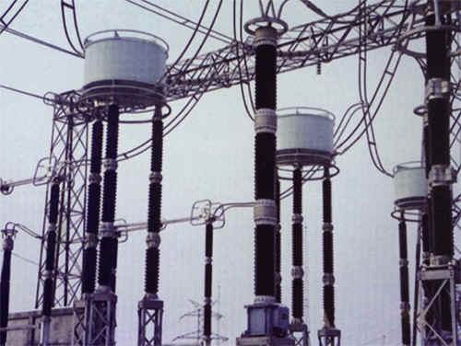
电容式互感器（CVT）
电容式电压互感器实物图

Slide 14
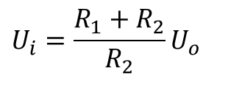
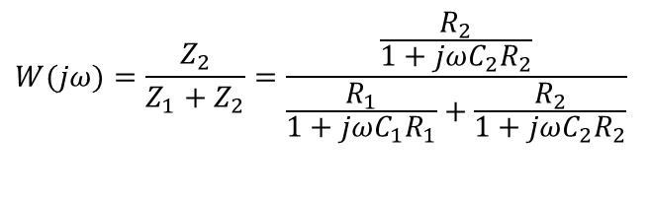
分压原理测量高电压的其他方式
阻容分压
$$W(jω)=\frac{Z_{2}}{Z_{1}+Z_{2}}=\frac{\frac{R_{2}}{1+jωC_{2}R_{2}}}{\frac{R_{1}}{1+jωC_{1}R_{1}}+\frac{R_{2}}{1+jωC_{2}R_{2}}}$$
电阻分压
$$U_{i}=\frac{R_{1}+R_{2}}{R_{2}}U_{o}$$

Slide 15
电气测量技术
1
1
高电压的测量
2
大电流的测量
2
3
频率、周期、相位的测量
4
指针式电工仪表
5
电力设备绝缘性能的测试
6
接地电阻的测量
7
局部放电的测试

Slide 16
电磁式电流互感器（CT）
罗哥夫斯基（Rogowski）线圈
光学电流传感（OCT）

Slide 17
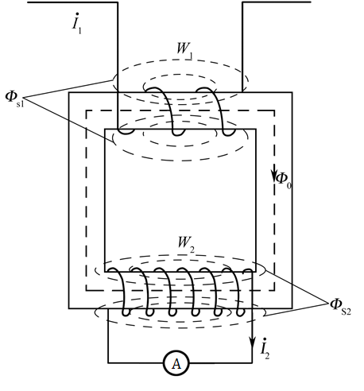
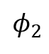
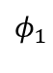
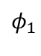
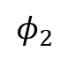
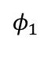
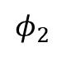
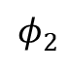
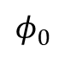
电磁式电流互感器（CT）
电磁式电流互感器简称CT（Current Transformer）或TA，用于交流大电流变为小电流，扩大交流电流表、功率表和电能表的量程。
漏磁通
$$φ_{1}$$
i₁为交流电，产生交变磁通 ，穿过二次绕组，产生感应电动势，也是一个交流的。二次绕组闭合回路，有电流流过，会产生交变磁通 ， 和 构成合成磁通 ，它最终会在二次绕组产生感应电动势e₂， 进而产生电流i₂
$$φ_{1}$$
$$φ_{2}$$
$$φ_{1}$$
$$φ_{2}$$
$$φ_{0}$$
$$φ_{2}$$
$$φ_{2}$$
漏磁通

Slide 18
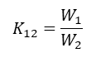
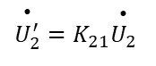
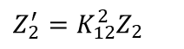
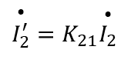
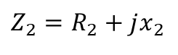
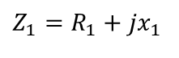
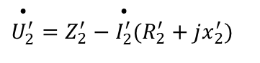
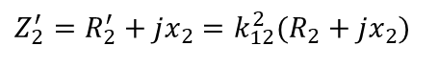
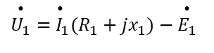
电磁式电流互感器（CT）
一次绕组漏抗
一次绕组阻抗
$$Z_{1}=R_{1}+jx_{1}$$
一次绕组电阻
励磁电流
二次绕组阻抗
$$Z_{2}=R_{2}+jx_{2}$$
Z₂换算到一次侧后的阻抗
铁损电流
磁化电流
$$K_{12}=\frac{W_{1}}{W_{2}}$$
$$Z_{2}^{′}=K_{12}^{2}Z_{2}$$
一次绕组感应电压
$$Z_{2}^{′}=R_{2}^{′}+jx_{2}=k_{12}^{2}(R_{2}+jx_{2})$$
电流互感器等值电路图
换算到一次侧后的二次电流和电压分别为：
由等值电路图有
$$\overset{•}{I_{2}^{′}}=K_{21}\overset{•}{I_{2}}$$
$$\overset{•}{U_{1}}={\overset{•}{I}}_{1}(R_{1}+jx_{1})−\overset{•}{E_{1}}$$
$$\overset{•}{U_{2}^{′}}=K_{21}\overset{•}{U_{2}}$$
$$\overset{•}{U_{2}^{′}}=Z_{2}^{′}−\overset{•}{I_{2}^{′}}(R_{2}^{′}+jx_{2}^{′})$$
电流互感器T型等值电路图

Slide 19
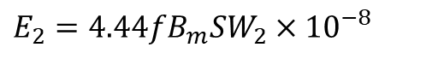
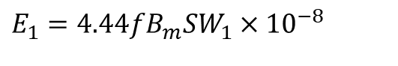
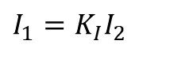
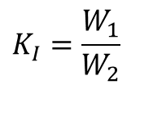

电磁式电流互感器（CT）
根据能量守恒定律
故
I₁W₁=I₂W₂
U₁I₁ = E₂I₂
$$\frac{I_{1}}{I_{2}}=\frac{W_{1}}{W_{2}}$$
U₁ 为加于一次绕组两端的电压，它等于反电动势E₁
互感器的额定电流比(简称额定变比)
E₁I₁= E₂I₂
$$K_{I}=\frac{W_{1}}{W_{2}}$$
而
$$E_{1}=4.44fB_{m}SW_{1}×10^{−8}$$
被测电流I₁等于接在二次绕组的电流表读数I₂乘以电流互感器额定电流变比
$$E_{2}=4.44fB_{m}SW_{2}×10^{−8}$$
$$I_{1}=K_{I}I_{2}$$

Slide 20


电磁式电流互感器主要技术参数
额定电流？
额定电流比指一次额定电流与二次额定电流之比
长期运行，不会因发热而损坏。
$$K_{1}=\frac{I_{1N}}{I_{2N}}=\frac{100}{5}$$
额定容量是额定二次电流I_{2N}通过二次额定负载Z_{2N}时所消耗的视在功率S_{2N}
$$S_{2N}=I_{2N}^{2}Z_{2N}$$
额定电压是指一次绕组长期对地能够承受的最大电压(有效值)，它应不低于所接线路的额定相电压

Slide 21
电磁式电流互感器主要技术参数
准确度等级：电流互感器变换电流总是存在着一定的误差，根据额定工作条件下所产生的变比误差规定了准确度等级
准确度等级 | 一次电流为额定电流的百分数(%) | 误差限值 |  | 二次负载为额定负载的百分比数(%)
 |  | 比值差(士%) | 相角值（′）
0.1 | 5 10 20 100 120 | 0.4 0.25 0.20 0.10 0.10 | 15 10 8 5 5 | 25～100
0.2 | 10 20 100～120 | 0.5 0.35 0.20 | 20 15 10 | 25～100
0.5 | 10 20 100～120 | 1.0 0.75 0.50 | 60 45 30 | 25～100
1 | 10 20 100～120 | 2.0 1.5 1.0 | 120 90 60 | 25～100
3 | 50～120 | 3.0 | 未规定 | 50～100

Slide 22





电磁式电流互感器误差分析
理想电流互感器的一次安匝和二次安匝在数值上相等，在相位上相差180°
$${\overset{•}{I}}_{1}W_{1}={\overset{•}{−I}}_{2}W_{2}$$
$${\overset{•}{I}}_{1}W_{1}+{\overset{•}{I}}_{2}W_{2}=0$$
实际的电流互感器工作时有励磁电流
$${\overset{•}{I}}_{1}W_{1}−{\overset{•}{I}}_{0}W_{0}=−{\overset{•}{I}}_{2}W_{2}$$
$${\overset{•}{I}}_{1}W_{1}+{\overset{•}{I}}_{2}W_{2}={\overset{•}{I}}_{0}W_{0}$$
$${\overset{•}{I}}_{0}W_{0}$$
称为励磁安匝，是产生电流互感器误差的根源

Slide 23






电磁式电流互感器误差分析
比值误差简称比差：实际的二次电流与折算到二次侧的一次电流之间的差值，与折算到二次侧的一次电流的比值，以百分数表示
$$f_{I}=\frac{I_{2}−I_{1}/K_{1}}{I_{1}/K_{1}}×100=\frac{K_{1}I_{2}−I_{1}}{I_{1}}×100\left(\%\right)$$
$$K=\frac{I_{1}}{I_{2}}$$
$$f_{I}=\frac{K_{1}−K}{K}×100\left(\%\right)$$
比差也可表示:
$$f_{I}=\frac{I_{1}W_{2}−I_{1}W_{1}}{I_{1}W_{1}}×100\left(\%\right)$$
相角误差简称角差，它是旋转180°后的二次电流相量与一次电流相量之间的相位差，用符号 表示。
$$δ_{I}$$
$$δ_{1}=\frac{I_{0}}{I_{1}}\cos{(}α+φ)×3438$$

Slide 24

电磁式电流互感器的安装及使用
电磁式电流互感器在使用时二次侧不允许开路
图（a）用于单相电流的测量。图（b）用于三相电流的测量，图（c）用于不平衡电流的测量
当运行中电流互感器二次侧开路后，一次侧电流仍然不变，二次侧电流等于零，则二次电流产生的去磁磁通也消失了。这时，一次电流全部变成励磁电流，使互感器铁芯饱和，磁通也很高，将产生以下后果：
（1）由于磁通饱和，其二次侧将产生数千伏高压，且波形改变，对人身和设备造成危害。
（2）由于铁芯磁通饱和，使铁芯损耗增加，产生高热，会损坏绝缘。
（3）将在铁芯中产生剩磁，使互感器比差和角差增大，失去准确性

Slide 25




低功率电流互感器LPCT
LPCT (Low power current transformer)是电子式电流互感器标准IEC60044-8中ECT中的一种实现形式
LPCT采用铁芯线圈的低功率电流互感器
IEC标准所定义的ECT具有模拟电压输出接口和数字网络接口，模拟电压输出的额定值是225mV或22.5mV，数字化网络接口则是以太网口。
LPCT包含一次绕组、较小的铁芯和损耗极小的二次绕组，是传统的升级版。
被测电流的计算
其中
$$U_{S}=R_{sh}\frac{N_{p}}{N_{S}}I_{P}$$
$$I_{P}=K_{r}U_{S}$$
$$K_{r}=\frac{1}{R_{sh}}\frac{N_{s}}{N_{p}}$$

Slide 26




罗哥夫斯基线圈
罗氏线圈的自感和内阻
工作原理：法拉第电磁感应原理和安培环路定律
外接端电阻
导体中流过的交流电流会在导体周围产生一个交替变化的磁场，会在线圈感应出一个与电流变化成比例的交流电压信号。
R_{o}
$$u_{2}=−M\frac{di_{1}}{dt}$$
罗氏线圈的等效电路
$$u_{i}(t)=M\frac{di_{1}(t)}{dt}=L_{s}\frac{di(t)}{dt}+R_{s}i(t)+u_{o}(t)$$
特点：
罗氏线圈是空心线圈
罗氏线圈的输出电压与di₁/dt 成正比，需要引入积分环节才能得到一次电流

Slide 27











罗氏线圈的积分方式：自积分和外积分
$$u_{i}(t)=M\frac{di_{1}(t)}{dt}=L_{s}\frac{di(t)}{dt}+R_{s}i(t)+u_{o}(t)$$
小电阻：自积分
大电阻：外积分（开路）
当
$$L_{S}\frac{di}{dt}>>R_{S}i(t)+u_{o}(t)$$
也即
$$ωL_{S}>>R_{S}+R_{0}$$
当 $ωL_{s}+R_{s}≪Ro$
，罗氏线圈近似开路，故有：
$$M\frac{di1(t)}{dt}=Ls\frac{di(t)}{dt}$$
$$u_{0}≈M\frac{di_{1}}{dt}$$
公式（1）简化为：
$$i(t)=\frac{u_{o}(t)}{R}$$
上式两边同时对 t 积分， ，考虑
$$M⋅i1=Ls⋅i$$
为了测得一次电流i₁，需要引入外部积分环节。
$$u_{o}(t)=M\frac{R}{Ls}i1(t)$$
适用于高频电流的测量
适用于低频电流的测量，如工频电流.
$$ωL_{S}>>R_{S}+R_{0}$$
称为罗氏线圈的自积分条件
应用的比较多。
利用线圈自身的结构参数，使得输出电压实现了与i₁(t)呈线性关系，且同相位的方式，称为自积分方式

Slide 28
Rogowski线圈的优点
线性度好：
无磁饱和，在量程范围内，系统输出与待测电流信号是线性关系，容易标定
测量范围大
测量交流电流量程从几安到几百千安，但小电流准确度下降
响应速度快，频响范围宽，适用频率可从低频到1MHz
一次侧和二次侧电流无相角差
互感器二次开路不会产生高电压，无二次开路危险

Slide 29
光学电流传感器OCT
OCT（Optical Current Transducer）为无源型电子传感器，其高压部分均为光学器件而不采用任何有源器件。
OCT的基本原理是利用法拉第磁光效应：一束线偏振光通过置于磁场中的磁光材料时，线偏振光的偏振面会随着平行于光线方向的磁场的大小发生旋转。
无源的OCT目前已经达到实用化的程度，但是要完全取代传统的电流互感器它还存在一些需要解决的技术难点，如测量精度、以及磁场的干扰、温度的变化引起的测量误差。

Slide 30
电气测量技术
1
高电压的测量：电压互感器
2
大电流的测量：电流互感器
3
频率、周期、相位的测量
4
指针式电工仪表
5
电力设备绝缘性能的测试
6
接地电阻的测量
7
局部放电的测试

Slide 31

频率和周期的测量
频率:单位时间内被测信号重复出现的次数。
f —被测信号的频率；
N —电振动次数或脉冲个数；
t —产生N次电振动或N个电脉冲所需的时间
周期和频率是交流电气量的基本特征量
频率是目前测量精度最高的参量之一，能达到10⁻¹³的精确度。
频率和周期是从不同的侧面来描述周期现象的，二者互为倒数关系。
$$f=\frac{N}{t}$$

Slide 32
频率测量
目前最常用的是采用计数法测量频率的数字频率计
计数法测信号频率原理图
计数法测信号频率各点波形图

Slide 33




频率测量
欲准确地测量频率，必须要确定一个准确的时间间隔。由于稳定度良好的石英晶体振荡器产生的信号的频率稳定度可达10-9量级，所以利用石英晶体振荡器产生周期为T0的脉冲，经过一系列分频可得到几种标准的时间基准，例如，10ms，0.01s，1s，10s等几种
$$T=N_{0}T_{0}$$
计数法测量频率时相对误差
极限情况下最大相对误差
$$\frac{df_{x}}{f_{x}}=\frac{dN}{N}−\frac{dT}{T}$$
$$(\frac{df_{x}}{f_{x}}{)\left|\frac{dN}{N}\right|\left|\frac{dT}{T}\right|}_{max}$$

Slide 34



频率测量
频率测量的误差构成
计数误差
计时误差
计数法测量频率的最大相对误差
$$(\frac{df_{x}}{f_{x}}{)\left|\frac{1}{N}\right|\left|G\right|\left|\frac{1}{f_{x}T}\right|\left|G\right|}_{max}$$
$$\frac{dN}{N}=±\frac{1}{N}=\frac{1}{fT}$$
设标准频率为f₀，闸门开启时间T=NT₀=N/f₀
$$\frac{dT}{T}=−\frac{df_{0}}{f_{0}}=G$$
式中，G为晶体振荡器的稳定度

Slide 35

周期的测量
周期指电信号一个循环所需要的时间，它与频率的关系
$$T=\frac{1}{f}$$
计数法测周期原理图
计数法测周期各点波形图

Slide 36




周期的测量
根据获得的计数值N，时标信号周期T0，以及被测信号倍乘系数n，得到周期
计数法测量周期的的测量误差
最大相对误差
$$\frac{dT_{x}}{T_{x}}=\frac{dN}{N}+\frac{dT_{0}}{T_{0}}$$
$$T_{x}=\frac{NT_{0}}{n}$$
$$(\frac{dT_{x}}{T_{x}}{)\left|\frac{dN}{N}\right|\left|\frac{dT_{0}}{T_{0}}\right|\left|\frac{1}{N}\right|\left|G\right|}_{max}$$
$$(\frac{dT_{x}}{T_{x}}{)\left|\frac{T_{0}}{nT_{x}}\right|\left|G\right|}_{max}$$

Slide 37




中介频率
对于同一信号用直接测量频率和直接测量周期的误差相等时，那么此时信号的输入频率被称为中介频率f_{c}
为了获得较高的测量准确度，如果被测频率高于或低于中介频率时，采用直接测量频率的方法
假设
可得
$$\frac{dT_{x}}{T_{x}}=±(\left|\frac{T_{0}}{nT_{x}}\right|+\left|G\right|)$$
$$\frac{df_{x}}{f_{x}} =±(\left|\frac{1}{f_{x}T}\right|+\left|G\right|)$$
$$\frac{dT_{x}}{T_{x}}=\frac{df_{x}}{f_{x}}$$
$$f_{x}=\sqrt{\frac{n}{T_{0}T}}=f_{c}$$

Slide 38
相位的测量
相位和时间也是密切相关的，二者也可以互相转换，例如50Hz交流电源，一个周期为20ms，对应相位为360°，如果测出时间间隔为5ms，则知相位为90°。可见，与频率计测量时间的原理类似，可以利用计数法来测量相位的变化

Slide 39





相位的测量
被测相位差值
式中，T₀为时标脉冲周期， N_{x}为时间 内的计数值，T为被测信号周期
由于T也是未知数，所以需要经过两次测量，并经过计算得到相位差值，
假设测量信号的周期计数值为N_{T}
该测量方法的准确度与时标脉冲的频率相关
准确度要求为0.1°
$$φ_{x}=\frac{t_{φ}}{T}×360°=\frac{360°}{T}×N_{x}T_{0}$$
$$t_{φ}$$
$$φ_{x}=\frac{N_{x}}{N_{T}}×360°$$
$$\frac{T_{0}}{T}≤\frac{0.1°}{360°}$$
即
$$f_{0}≥3600f_{x}$$

Slide 40
1
高电压的测量：电压互感器
2
大电流的测量：电流互感器
3
频率、周期、相位的测量
4
指针式电工仪表
5
电力设备绝缘性能的测试
6
接地电阻的测量
7
局部放电的测试

Slide 41
指针式电工仪表
磁电系仪表
电磁系仪表
电动系仪表
功率表

Slide 42

磁电系测量机构
电磁机构
固定部分
马蹄形永久磁铁
极掌NS
可动部分
线圈
铝框
圆柱形铁芯
两根
半轴
指针
游丝
极掌与铁心之间的空气隙的长度是均匀的，其中分布着均匀的辐射方向的磁场。

Slide 43
磁电系测量机构中的游丝
游丝
产生
反向力矩
导入和导出
被测电流
弹性很好的金属材料，载流能力有限
更多？

Slide 44
工作原理
F
转动
力矩 M=K₁I
指针
转动
线圈
电流
I
线圈转动后
游丝产生
阻转矩M_{F}。
M_{F}与指针的偏转角α成正比， M_{F}= k₂α
N
S
F
=
转动力矩M
反作用力矩M_{F}

Slide 45


工作原理
当游丝阻转矩与转动转矩达到平衡即M_{F}= M 时，转动部分便停止转动。
平衡时指针的偏转角
磁电系仪表
阻尼力矩的产生：
当线圈通入电流而发生偏转时，铝框切割磁通，在框内感应出电流，其电流再与磁场作用，产生与转动方向相反的制动力，于是转动部分受到阻尼作用，快速停止在平衡位置。
$$α=\frac{k_{1}}{k_{2}}I=kI$$
$$α ∝ \frac{1}{T}\int_{0}^{T}{i dt}$$
结论: 指针偏转的角度与流经线圈的电流成正比。

Slide 46
磁电系仪表
用途
1. 测量直流电流
优点
1.刻度均匀；
2.灵敏度和准确度高；
3.阻尼强；
4.消耗电能量小；
5.受外界磁场影响小。
缺点
1.只能测量直流；
2.价格较高；
3.不能承受较大过载。
2. 测量直流电压

Slide 47
磁电系电流表
二
电流表应串联在电路中
电流表的内阻要很小
若要扩大电流表的量程，可在测量机构上并联一个分流电阻 R_{A}
I
I
R₀
I₀
A
负载
负载
R_{A}
R₀ —— 测量机构的电阻
R_{A}—— 分流器的电阻

Slide 48


电磁式仪表
排斥型电磁式仪表的工作原理
被测电流流过固定线圈时，产生的磁场使固定铁片和可动铁片同极性磁化，磁场相互排斥使可动部分转动。带动指针旋转。
优点：结构简单、价格低、能进行交、直流测量。
缺点：刻度不均匀、准确度较差。
固定部分
1、定线圈
2、定铁片
活动部分
3、转轴
5、游丝
6、指针
4、动铁片
7、阻尼器
8、平衡锤
$$α ∝ \frac{1}{T}\int_{0}^{T}{i^{2}dt}$$

Slide 49

电动系仪表
F
可动线圈
F
电动系仪表结构
固定线圈
电动仪表电磁力示意图
电磁转矩 T=K₁I₁I₂；弹簧的反作用力矩 T_{C}=K₂α。
当T = T_{C} 时，可动部分停止转动，指针的偏转角 α=KI₁I₂
电动系电流表： I=I₁=I₂ 则指针的偏转角为 α=KI²

Slide 50



电动系功率表工作原理
测量功率时，电动系仪表的固定线圈与负载串联，反映负载电流 I ，仪表的可动线圈与负载并联，反映负载电压 U 。按电动系仪表工作原理，可推出可动线圈的偏转角正比于负载功率P。
$$α=KI_{1}I_{2}=KI\frac{U}{R_{ad}}=K_{P}P$$
如果U、I 为交流同样可推出可动线圈的偏转角正比于负载功率P。
电压线圈
$$α=K i_{1}i_{2}=K_{P}U I\cos{φ}=K_{P}P$$
电流线圈

Slide 51
功率表的正确接线
*号表示“电源端”
功率表接线应遵守“电源端”守则
将电源端“*”接在电源的同一极性上。

Slide 52
功率表的错误接线
a) b) c)

Slide 53

三相交流功率的测量
用单相功率表测三相功率
一表法： 适用于电压、负载对称的系统。三相负载的总功率，等于功率表读数的三倍。
$$P_{Σ}=3×P$$
a)负载为星形联结法 b)负载为三角形联结法

Slide 54

三相交流功率的测量
在三相三线制中，广泛采用两功率表来测量三相功率。
通过电流线圈的电流为线电流，加在电压线圈上的电压为线电压，三相总功率等于两表读数之和。
工作原理
三相瞬时功率：
p = p_{A}+ p_{B}+ p_{C}= u_{A} i_{A} + u_{B} i_{B} + u_{C} i_{C}
因为，i_{A}+ i_{B}+ i_{C}= 0
所以，
p = u_{A} i_{A} + u_{B} i_{B} + u_{C}(–i_{A}– i_{B})
= (u_{A} – u_{C} ) i_{A} + ( u_{B} – u_{C} ) i_{B}
= u_{AC} i_{A} + u_{BC} i_{B}
= p₁+ p₂
可见，三相功率可用两个功率表来测量。
两功率表测量三相功率

Slide 55





三相交流功率的测量
W₁ 的读数为：
$$P_{1}=U_{\text{AC}}I_{A}\text{cos} α$$
i_{A}
*
A
*
式中 α为u_{AC}和i_{A}之间的相位差。
W₁
$$\left|Z_{A}\right|$$
W₂ 的读数为：
$$P_{2}=U_{\text{BC}}I_{B}\text{cos} β$$
i_{B}
*
B
*
$$\left|Z_{C}\right|$$
$$\left|Z_{B}\right|$$
W₂
式中 β为u_{BC}和i_{B}之间的相位差。
i_{C}
两功率表读数之和为
P = P₁+ P₂ = U_{AC} I_{A} cosα + U_{BC} I_{B} cos β
C

Slide 56

三相交流功率的测量
由相量图可知，两功率表的读数为：
P₁ = U_{AC} I_{A} cosα = U_{l} I_{l} cos (30º– ϕ )
P₂ = U_{BC} I_{B} cos β = U_{l} I_{l} cos (30º+ ϕ )
两功率表读数之和为
P = P₁+ P₂= U_{l} I_{l} cos (30º– ϕ )+ U_{l} I_{l} cos (30º+ ϕ )$=\sqrt{3}U_{l}I_{l}cosφ$
当ϕ < 60º时，P₁和P₂ 均为正值，P = P_{1读数}+P_{2读数}
当ϕ > 60º时，P₁为正值，P₂为负值，反转，P = P_{1读数}– P_{2读数}
任何一只表的读数无意义
可见，采用两表法可测量三相功率。
P = P₁+P₂
=U_{AC} I_{A} cosα + U_{BC} I_{B} cos β

Slide 57

三表法
适用于三相四线制，电压、负载不对称的系统，被测三相总功率为三表读数之和，即
$$P_{Σ}=P_{1}+P_{2}+P_{3}$$

Slide 58
电气测量技术
1
高电压的测量：电压互感器
2
大电流的测量：电流互感器
3
频率、周期、相位的测量
4
指针式电工仪表
5
电力设备绝缘性能的测试
6
接地电阻的测量
7
局部放电的测试

Slide 59
绝缘电阻和吸收比的测量
电力设备绝缘状态可以用绝缘电阻和吸收比、直流泄露电流、介质损耗因数、局部放电水平、交直流耐压等参数来描述。
绝缘电阻的测试是电气设备绝缘测试中应用最广泛，试验最方便的项目。绝缘电阻值的大小，能有效地反映绝缘的整体受潮、污秽以及严重过热老化等缺陷。
绝缘电阻的测试最常用的仪表是绝缘电阻表（俗称兆欧表），绝缘电阻最大可达105～106M左右。

Slide 60
测量原理
（1）吸收电流与绝缘介质内部绝缘老化程度有关，如受潮。
（2）不同绝缘介质的吸收曲线不同；
（3）相同绝缘介质，绝缘状况不同，吸收曲线也不相同
电气设备中的绝缘介质并非绝对不导电。
总电流i可以分解成三种电流分量：
由绝缘电阻R决定的漏电流i₁：不随时间而改变的纯阻性电流
介质内部电压重新分配过程中产生的吸收电流i₂ ：按指数规律衰减的阻容性电流
由快速极化产生的电容电流i₃：按指数规律衰减的纯容性电流，衰减时间常数比i₂时间常数小，衰减速度较快。
吸收电流曲线
绝缘介质等效电路
图1 直流电压下流过不均匀介质的电流构成

Slide 61
测量原理
吸收比K：《电力设备预防性试验规程》规定，加压后60s和15s时测得的绝缘电阻之比：
K＝R₆₀／R₁₅
当K≥1.3时，绝缘干燥，此时60s时的电阻为该设备的绝缘电阻。
通过绝缘电阻及吸收比，可以判断绝缘是否整体受潮，有无贯通性的集中性缺陷。

Slide 62




绝缘介质的吸收现象
如图2，在双层介质上施加直流电压。
（1）当K刚合上瞬间，电压突变，这时层间电压分配取决于电容．即：
（2）而在稳态(t→∞)时，层间电压取决于电阻，即：
$$\frac{U_{1}}{U_{2}}{\left.\right|}_{t=0^{+}}=\frac{C_{2}}{C_{1}}$$
与等效电容成反比
$$\frac{U_{1}}{U_{2}}{\left.\right|}_{t→∞}=\frac{r_{1}}{r_{2}}$$
与等效电阻成正比
图2 双层介质的吸收现象
（3）若被测介质均匀，C₁＝C₂，r₁＝r₂，暂态和稳态时的介质电压相同，则在介质分界面上不会出现电荷重新分配的过程。
$$\frac{U_{1}}{U_{2}}{\left.\right|}_{t=0^{+}}=\frac{U_{1}}{U_{2}}{\left.\right|}_{t→∞}$$

Slide 63




绝缘介质的吸收现象
$$\frac{U_{1}}{U_{2}}{\left.\right|}_{t=0^{+}}=\frac{C_{2}}{C_{1}}$$
$$\frac{U_{1}}{U_{2}}{\left.\right|}_{t→∞}=\frac{r_{1}}{r_{2}}$$
$$\frac{U_{1}}{U_{2}}{\left.\right|}_{t=0^{+}}≠\frac{U_{1}}{U_{2}}{\left.\right|}_{t→∞}$$
（4）若被测介质不均匀C₁≠C₂，r₁≠r₂。这表明K合闸后，两层介质上的电压要重新分配。
若C₁> C₂，r₁>r₂，则合闸瞬间U₁ < U₂ ；稳态时，U₁> U₂，即U₂逐渐下降，U₁逐渐增大。C₂已充上的一部分电荷要通过r₂放掉，而C₁则要经R和r₂从电源再吸收一部分电荷。这一过程称为吸收过程。
因此，直流电压加在介质上，回路中电流随时间的变化，如图3所示。
图2
图3

Slide 64

绝缘介质的吸收现象
初始瞬间由于各种极化过程的存在，介质中流过的电流很大。随时间增加，电流逐渐减小，最后趋于稳定值I_{g}，与之相应的电阻就是介质的绝缘电阻。
图中阴影部分面积就表示了吸收过程中的吸收电荷，相应的电流称为吸收电流。它随时间增长而衰减，其衰减速度取决于介质的电容和电阻(时间常数为 τ)。
（1）干燥绝缘体，r很大，τ 很大， I_{g}也小，吸收过程明显，吸收比K大；
（2）绝缘受潮，电导增大，r减小 ， τ 很小，I_{g}增大，吸收过程不明显，吸收比K近似为1。
因此，可根据绝缘电阻和吸收比K来判断绝缘是否受潮
$$τ=\frac{(C_{1}+C_{2})r_{1}r_{2}}{r_{1}+r_{2}}$$

Slide 65

绝缘电阻测量仪表
测量绝缘电阻的仪表常称作摇表，由于绝缘电阻数值至少在兆欧级以上，所以又称为兆欧表。
Line端子L：接于被试设备的高压导体上；
Earth端子E：接于被试设备的外壳或地上；
Guard端子G：接于被试设备的高压屏蔽环/罩上，以消除表面泄漏电流的影响。

Slide 66




手摇式兆欧表的内部结构和原理
B₁ (α)
B₂ (α)
α
为磁感应强度与偏转角 的函数。
由电源和两个线圈回路组成。电源是手摇发电机，处于磁场中的两个线圈（电流线圈和电压线圈）相互垂直，组成磁电式流比计机构。当摇动兆欧表时，发电机产生的直流电压施加试品上，这时在电压线圈和电流线圈中就分别有电流I₁和Ix流过，将会产生两个不同方向的转矩T1和T2：
T1 = k₁ I₁ B₁ (α) ；T2 = k₂ I_{x} B₂ (α)
当两个反向转矩平衡时:
k₁ I₁ B₁ (α) = k₂ I_{x} B₂ (α)
$$\frac{I_{1}}{I_{x}}=\frac{k_{2}B_{2}(α)}{k_{1}B_{1}(α)}=f(α)$$
α=f($\frac{I_{1}}{I_{x}}$)
或者
500
200
100
30
I
∞
Ω
10
0
因为：
$$\frac{I_{1}}{I_{x}}=\frac{R_{2}+R_{x}}{R_{1}+R}$$
U=I₂(R₂+R_{X})=U=I₁(R₁+R)
F₁
F_{x}
电压线圈
已知R为标准电阻，R1和R2分别为电压线圈和电流线圈的电阻。
N
R2
S
+
R1
U
^{M}
$$α=f(\frac{I_{1}}{I_{x}})=f(\frac{R_{2}+R_{x}}{R_{1}+R})=f^{′}(R_{x})$$
电流线圈
-
F_{x}
F₁
I_{x}
R_{x}
I₁
R
手摇直流
发电机
结论：偏转角α与被测电阻R_{x}有一定的函数关系，通过标定，α角就能反映被测电阻的大小。
偏转角α与电源电压U无关，所以手摇发电机转动的快慢不影响读数。
通电线圈在磁场中产生安培力

Slide 67
绝缘电阻表的使用
兆欧表在工作时,自身产生高电压,而测量对象又是电气设备,所以必须正确使用,否则就会造成人身或设备事故。
（1）测量前必须将被测设备电源切断,并对地短路放电,决不允许设备带电进行测量,以保证人身和设备的安全。
（2）对可能感应出高压电的设备,必须消除这种可能性后,才能进行测量。
（3）被测物表面要清洁,减少接触电阻,确保测量结果的正确性。
（4）测量前要检查兆欧表是否处于正常工作状态,主要检查其“0”和“∞”两点。即摇动手柄,使电机达到额定转速,兆欧表在短路时应指在“0”位置,开路时应指在“∞”位置。
（5）兆欧表使用时应放在平稳、牢固的地方,且远离大的外电流导体和外磁场。
做好上述准备工作后就可以进行测量了,在测量时,还要注意兆欧表的正确接线,否则将引起不必要的误差甚至错误。

Slide 68
绝缘电阻表的局限
绝缘电阻值的大小，能有效地反映绝缘的整体受潮、污秽以及严重过热老化等缺陷，并且用兆欧表测量绝缘电阻操作简单、安全、概念清晰以及兆欧表价格便宜等，所以在高压电气设备的绝缘测试中兆欧表的使用最广泛。但是用兆欧表测试绝缘时，存在下列明显缺点：
（1）一般直流兆欧表的电压2.5KV以下，比某些电气设备的工作电压要低得多，当设备存在某些缺陷时，高压下的泄漏电流要比低压下的大得多，亦即高压下的绝缘电阻要比低压下的电阻小得多,测试的值偏大。
（2）一般直流兆欧表的输出电流在2mA以下，当被测试设备的等效电容较大（例如电力变压器、发电机定子绕组）时，充电速度慢，难以测得准确数据。

Slide 69

介质损耗因数的测量
介质损耗因数 是反映绝缘性能的基本指标之一。它可以很灵敏地发现电气设备绝缘整体受潮、劣化变质以及小体积设备贯通和未贯通的局部缺陷。
介质损耗因数 与绝缘电阻和泄漏电流的测试相比具有明显的优点，它与试验电压、试品尺寸等因素无关，更便于判断电气设备绝缘变化情况。
$$tgδ$$

Slide 70






介质损耗及介质损耗角δ
$$P=UI\cos{φ}$$
$$Q=UI\sin{φ}$$
介质损耗：绝缘材料在交变电场作用下，由于介质电导、介质极化和局部放电，在其内部引起的有功损耗。
$$介质损耗因数=\frac{被测试品的有功损耗P}{被测试品的无功功率Q}×\text{100\%} \\ \text{ =}\frac{UI\cos{φ}}{UI\sin{φ}}=\frac{\sin{δ}}{\cos{δ}} \\ \text{=}\text{tan}δ \\ \text{ =}\frac{I_{R}}{I_{C}}=\frac{U}{R}\frac{1}{ωCU} \\ =\frac{1}{ωRC}$$
电容电流超前电压，逆时针旋转90°
介质损耗角
$$I_{c}\text{=}\text{j}ωCU$$
功率因素角
$$X\text{c}\text{=}\frac{1}{jωC}$$
有功损耗：
$$P=UIR=UIC\text{tan}δ$$
介质损耗因数用来衡量电介质损耗大小
介质损耗会导致发热，引起电介质热击穿。
(a)电介质的RC并联等效电路 (b)相量图
图6 电介质RC并联等效电路和相量图

Slide 71






QS1电桥测量介质损耗角正切原理
通过调整R3和C4,可以让电桥达到平衡。
当电桥平衡时，I_{G}=0，应满足：
$$Z_{X}Z_{4}=Z_{n}Z_{3}$$
将Zx，Z4，Zn, Z3的公式带入：
Cx
$$(\frac{1}{R_{4}R_{X}}−ω^{2}C_{4}C_{X})+j(\frac{ωC_{4}}{R_{X}}+\frac{ωC_{X}}{R_{4}})=j\frac{ωC_{n}}{R_{3}}$$
实部等于0：
$$\frac{1}{ωR_{X}C_{X}}=ωR_{4}C_{4}$$
因此：
$$tgδ=\frac{1}{ωR_{X}C_{X}}=ωR_{4}C_{4}=2πfR_{4}C_{4}$$
图7 QS1电桥原理图
（高压西林电桥）
$$R_{4}=\frac{10^{6}}{2πf}$$
若
（当f =50Hz，R₄≈3184Ω），可知：
Z_{x}：为被试品的等效阻抗；C_{n} ：为标准电容器
R₃ ：可调无感电阻；C₄ ：可调无感电容器
$$tgδ=10^{6}C_{4}$$

Slide 72




QS1电桥测量介质损耗角正切原理
当电桥平衡时，I_{G}=0，应满足：
$$Z_{X}Z_{4}=Z_{n}Z_{3}$$
将Zx，Z4，Zn, Z3的公式带入：
Cx
$$(\frac{1}{R_{4}R_{X}}−ω^{2}C_{4}C_{X})+j(\frac{ωC_{4}}{R_{X}}+\frac{ωC_{X}}{R_{4}})=j\frac{ωC_{n}}{R_{3}}$$
$$\frac{ωC_{4}}{R_{X}}+\frac{ωC_{X}}{R_{4}}=\frac{ωC_{n}}{R_{3}}$$
上述公式虚部相等：
$$tgδ=\frac{1}{ωR_{X}C_{X}}$$
考虑：
图7 QS1电桥原理图
（高压西林电桥）
$$C_{X}=\frac{C_{n}R_{4}}{R_{3}}×\frac{1}{1+tgδ}≈\frac{C_{n}R_{4}}{R_{3}}$$
试品的电容量Cx：
Z_{x}：为被试品的等效阻抗；C_{n} ：为标准电容器
R₃ ：可调无感电阻；C₄ ：可调无感电容器

Slide 73

测量介质损耗的设备
常见的介质损耗测量设备
介质损耗测量实验介绍视频

Slide 74
1
高电压的测量：电压互感器
2
大电流的测量：电流互感器
3
频率、周期、相位的测量
4
指针式电工仪表
5
电力设备绝缘性能的测试
6
接地电阻的测量
7
局部放电的测试

Slide 75
接地阻抗的测量
1、电力设备的接地:
将设备的某一部位通过接地线与接地网进行可靠的金属连接。
2、电力设备的接地种类：
工作接地：指电力系统利用大地作为地线回路的接地，正确的工作接地是电力设备正常工作的基本条件，如三相四线制中变压器中性点的接地。
保护接地：指为防止电力设备的外壳和不带电的金属部分因绝缘泄漏或感应带电所进行的接地。正确的保护接地是防止触电、保护人身安全的重要措施。
防雷接地：指过电压保护装置或户外设备的金属结构的接地，如避雷器的接地、光伏电池组串的金属框架的接地等。

Slide 76
接地阻抗
接地阻抗：
指电力设备的接地极与电位为零的远处间的阻抗，可以用两点间的电压与通过接地装置流向大地的电流的比值来测量。
影响接地阻抗大小的因数：
接地体附近土壤电阻率的大小
接地网的几何参数和埋入深度
接地线与接地网的金属连接

Slide 77

伏安法测量接地阻抗的基本原理
接地极附近形成电压降, 电流从接地体向四周发散，距离接地极越近，电流密度越大，电压降落也最显著。
如果辅助电流极离接地极的距离足够远，就会在它们的中间出现电压降为零的区域。
假设辅助电压极P正好位于该区域，电压表和电流的读数分别为V、I，则接地阻抗Z为：
$$Z=\frac{V}{I}$$
辅助电压电极P找电位为零方法：
E、C的距离，通常大于接地网对角线长度的4-5倍；
将辅助电压极P向C极方向移动，当电压表读数基本不变时，该位置就是近似的零电位点
图8 (a)接线原理图;(b)接地体附近电位分布图

Slide 78

接地阻抗的测量方法
1、试验接线图：见图9
2、接地阻抗计算
Z——接地阻抗，单位Ω;
V——电压表测得被测接地电极与电压辅助电极间电压，单位V;
I——流过被测接地电极的电流，单位A。
$$Z=\frac{V}{I}$$
图9 电压-电流表法接地阻抗测量试验接线图

Slide 79
接地阻抗测量试验的电极布置
还需要将电压极沿接地网与电流极连线方向前后移动d_{GC}的5%，各测一次。若3次测得的阻抗值接近，可以认为电压极位置选择合适。
d_{GC}=(4～5)D，d_{GP}≈0.618d_{GC}
当远距离放线有困难时，在土壤电阻率均匀地区，d_{GC}可取2D; 当土壤电阻率不均匀时，d_{GP}可取3D左右。
（a）直线布置
测量时也应将电压极前后移动再测2次，共测3次。
d_{GC}= d_{GP}=(4～5)D， θ≈30°
（b）三角形布置

Slide 80
接地阻抗测量注意事项
(1)测量应选择在干燥季节和土壤未冻结进行。
(3)在变电站进行现场测量时，由于引线较长，应多人进行，转移地点时，不得甩扔引线。
(4)测量时接地阻抗表无指示，可能是电流线断；指示很大，可能是电压线断或接地体与接地线未连接；接地阻抗表指示摆动严重，可能是电流线、电压线与电极或接地阻抗表端子接触不良，也可能是电极与土壤接触不良造成的。
(5)对于运行10年以上接地网，应部分开挖检查，看是否有接地体焊点断开、松脱、严重锈蚀现象。
(2)直线布置测量时，电流线与电压线应尽可能分开，不应缠绕交错。

Slide 81
1
高电压的测量：电压互感器
2
大电流的测量：电流互感器
3
频率、周期、相位的测量
4
指针式电工仪表
5
电力设备绝缘性能的测试
6
接地电阻的测量
7
局部放电的测试

Slide 82
电力设备局部放电的测量
1、定义：
据电网统计，局放是造成高压电气设备最终发生绝缘击穿的重要原因。
是电力设备在足够强的电场作用下局部范围内发生的放电。以仅造成导体间绝缘局部短接（桥路）而不形成导电通道为限。
每一次局放对绝缘介质都会有一定影响，轻微的，影响较小；强烈的，影响很大，介质的绝缘性能下降很快。
是电力设备绝缘损坏的一个重要因素。电力设备不允许绝缘介质发生较强烈的局放。
运行中对设备加强监测，当局放超过一定程度时，需要将设备推出运行，进行检修或者更换。

Slide 83
电力设备局部放电的测量
2、局放产生的原因：
主要是由于绝缘体内部或绝缘表面局部电场特别集中而引起的，例如固体绝缘体中的小气泡或其它杂质、导体和绝缘体界面上的小金属毛刺等都会导致局部的电场集中。
3、危害：
早期局放放电水平低，对整体绝缘尚不构成严重影响。但长期在工作电压下的局部放电会伴随着热、光和化学反应，逐步侵蚀周围的绝缘, 最终产生严重的绝缘缺陷。局部放电也是评估电力设备绝缘性能的重要质量指标。

Slide 84





局部放电的机理分析
气泡δ的等效电容
S区固体介质的等效电容
绝缘体内含一小空气泡δ，气泡δ与固体介质的上下S区形成串联，再与左右P区并联。
$$C_{ δ}=\frac{ε_{δ}A}{d}$$
$$C_{S}=\frac{εA}{D−d}$$
A为S区截面积，ε、ε_{δ}为固体介质和气泡的介电常数
电容C_{s}和C_{δ}串联分压，两个电容上的电压比为：
$$\frac{V_{δ}}{V_{S}}=\frac{C_{S}}{C_{δ}}=\frac{εd}{ε_{δ}(D−d)}$$
与电容成反比
气泡内的电场强度E_{δ}与S区的电场强度E_{S}之比为:
$\frac{E_{δ}}{E_{S}}=\frac{V_{δ}/d}{V_{S}/(D−d)}=\frac{ε}{ε_{δ}}≈$2-20
图11 含气泡的绝缘试品及其等效电路
(a) 含一个气泡的固体绝缘试品 (b)等效电路。
结论：常用固体绝缘材料的介电常数ε是空气的介电常数$ε_{δ}$的2-20倍，小气泡很可能在工作电压下就会出现局部放电。

Slide 85



气泡内发生局部放电的过程分析
+
-
气泡δ两端的电压
+
不出现局部放电
-
气泡δ的击穿电压
U_{δ} >U_{δB}，气泡发生放电, 电压下降到U_{δm}后停止；
出现局部放电
气泡δ电压下降幅值
随后气泡电压又随着外加电压的升高而上升，重复前面的击穿后快速下降过程，重复的次数取决于气泡击穿电压和外加电压。
气泡δ放电停止电压
△U_{δ}反应了局部气体放电电离过程的剧烈程度。
气体放电的电离过程会产生正负离子，这些带电离子在外电场的作用下分别定向移动到气泡的上下壁从而形成了一个内部反向电场。气泡内的电场是外加电场和这个反向电场叠加的结果。
在半个周波内的每一次新的放电，都会在气泡壁上积累更多的电荷，反向电场也不断加强，需要更高的外部电压才能产生新的放电。
图12 气泡内发生局部放电的过程
局部放电电流脉冲
一次局部放电电流脉冲

Slide 86
局部放电的复杂性
绝缘材料中的气泡可能会有多个，局部放电点可能会有多个。
上述对局部放电发生过程的分析只是基于单气泡一个定性的分析，而实际的局部放电过程要复杂得多
每个气泡的起始放电电压也不一样，所以放电脉冲不会像上图那样整齐。但局部放电基本都发生在工频电压上升途中，并靠近正负峰值附近。
剧烈的局部放电也可能在负半周出现，这主要是由于剧烈放电产生大量正负离子，这些带点离子在两气泡壁间形成过高的内部反向电压足以在外部电压下降到一定程度后就将气泡击穿。

Slide 87
局部放电的主要参数
放电起始电压U_{i}
指局放脉冲参量幅值等于或超过（≥）某一规定的最低值时的施加在绝缘试品上的最低电压。从以上定义不难看出，绝缘材料内微弱的局放是允许的，但为了保证电力设备安全运行，必须对局部放电水平进行定期检查。
放电熄灭电压U_{e}
当所选的局放脉冲参量幅值等于或小于（≤）某一规定的最低值时的最低施加电压。
视在放电量q：
在试品两端瞬时注入一定电荷量，使试品端电压的变化和由局部放电本身引起的端电压的变化相同，此注入量即为局部放电的视在电荷量,单位为皮库（pC）。

Slide 88
局部放电测量回路
测的是视在放电量
DL/T417-2006 《电力设备局部放电现场测试导则》对脉冲电流法推荐了针对不同类型试品的三种检测回路，如下图6.13中（a）、（b）、（c）所示.
高压滤波器，隔离交流电源和测量回路，防止电源干扰。
耦合电容
检测仪器
试品不接地。
试品接地。
试品电容
其它方法：
噪声检测法
光检测法
化学分析法
试品接地。
试品两端会产生脉冲电流，通过耦合电容，将试品产生的脉冲电流耦合过来，通过检测阻抗，转换成低压。
测量阻抗与耦合电容串联回路
测量阻抗与试品串联回路
检测阻抗，R、L、RC、RL、RLC调谐回路，其频率应与测量仪器的工作频率相匹配。
外部干扰较强时采用。桥式结构，差分输出。
平衡回路

Slide 89
三种标准测量回路
（1）检测阻抗Z_{m}与耦合电容C_{K}串联检测回路
在试验电压下，流经试品的电容电流超过检测阻抗的允许电流，或试品的接地部位固定接地，可采用图13（a）所示检测回路。回路中的Z_{f}用以衰减来自高压电源的干扰，并阻止试品局部放电脉冲经电源阻抗旁路，从而增加灵敏度。
（2）检测阻抗Z_{m}与试品C_{K}串联检测回路
在试验电压下，流经试品的电容电流符合检测阻抗的允许电流，试品的接地部位允许不接地，可采用图13（b）所示检测回路。
在此回路中检测阻抗接在试品的低压侧，试品低压侧必须与地隔开。有时，试验变压器入口电容和高压引线的杂散电容可起耦合电容C_{K}的作用，而不需再接专门的耦合电容器。此种接线特别适用于试品电容小于试验变压器入口电容和杂散电容的情况。
（3）平衡检测回路
当采用图13（a）、（b）测量回路受到较强外部干扰时，应考虑采用图13（c）所示的平衡回路。

